Slide 1
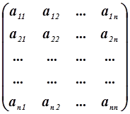
المصفوفة المرافقة: The Adjoint Matrix
إذا كانت A مصفوفة مربعة:
فإن المصفوفة المرتبطة للمصفوفة A هي المصفوفة البديلة لمصفوفة العوامل المرافقة للمصفوفة A ويرمز لها بالرمز adj. A فإذا كان A_{rc} هو العامل المرافق للعنصر a_{rc} (أي قيمة المحددة المكونة بحذف كل من الصف والعمود الذي يحتوى على العنصر a_{rc} مع أخذ الإشارة المناسبة حسب قاعدة الإشارات السابق شرحها في باب المحددات، أو بعبارة أخرى المحددة الصغرى للعنصر a_{rc} مع أخذ الإشارة المناسبة) فإن مصفوفة العوامل المرافقة B بنفس رتبة A ، وتكون:

Slide 2
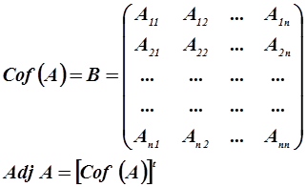
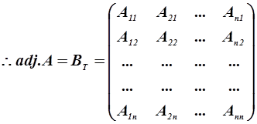

Slide 3
مثال : إذا كانت:
إوجد مصفوفة العوامل المرافقة ثم إوجد المصفوفة البديلة.
الحـــــل
العامل المرافق للعنصر a11 هو المحددة:
والعامل المرافق للعنصر a12 هو المحددة:

Slide 4
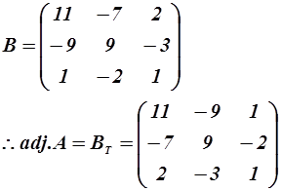
و هكذا....
وبذلك نحصل على مصفوفة العوامل المرافقة B ونجد أن:

